Slide 1

UFA INTERNATIONAL EDUCATION FAIR
www.mmco-expo.ru
www.education.bashkortostan.ru
www. bvkexpo.ru

Slide 2

ПАНЕЛЬНАЯ ДИСКУССИЯ
«Новая роль преподавателя в онлайн-обучения»
Модератор: Молчанов Александр Сергеевич
Сомодератор: Шамшович Валентина Федоровна
ВДНХ, Зал Мустая Карима
8 ноября 2018 г.

Slide 3
Реализация программ дополнительного профессионального образования для работников предприятий машиностроения в форматах дуального и бимодального обучения
Гусаров Александр Вячеславович,
начальник отдела электронного образования ФГБОУ ВО «УГАТУ»
ВДНХ, Зал Мустая Карима
8 ноября 2018 г.

Slide 4
Цель исследования: определить практическую значимость дуального и бимодального форматов обучения при реализации программ дополнительного профессионального образования для работников предприятий машиностроения
ВДНХ, Зал Мустая Карима
8 ноября 2018 г.

Slide 5
С 1 августа по 31 октября 2018 года ФГБОУ ВО «УГАТУ» для работников одного из машиностроительных предприятий г. Уфы были реализованы 2 программы повышения квалификации объёмом по 240 часов:
1. «Практические интенсивы бережливого производства: энергосбережение и пути повышения энергоэффективности, интеллектуализация технологических процессов, управление личной эффективностью персонала» (далее – Программа 1);
2. «Управление логистическими процессами машиностроительного предприятия» (далее – Программа 2).
ВДНХ, Зал Мустая Карима
8 ноября 2018 г.

Slide 6
Целью Программы 1 является обеспечение слушателей системой базовых знаний и практических умений, необходимых для профессиональной деятельности в области реализации практических интенсивов бережливого производства: энергосбережения и путей повышения энергоэффективности, интеллектуализации технологических процессов, управления личной эффективностью персонала.
ВДНХ, Зал Мустая Карима
8 ноября 2018 г.

Slide 7
Наименование модулей Программы 1 | Общая трудоем-кость, ч. | По учебному плану с использованием дистанционных образовательных технологий, ч
 |  | Аудиторные занятия, ч |  |  | Дистанционные занятия, ч
 |  | Всего | Из них |  | Всего | Из них
 |  |  | Лк | ПЗ |  | Лк | ПЗ
Модуль 1. Система бережливого производства как инструмент повышения эффективности производственных процессов | 36 | 18 | 6 | 12 | 18 | 8 | 10
Модуль 2. Профессионализм и мотивация персонала: принципы и технологии развития | 36 | 18 | 8 | 10 | 18 | 6 | 12
Модуль 3. Методы и средства повышения энергоэффективности электрооборудования и качества электроснабжения предприятий в условиях бережливого производства | 40 | 20 | 8 | 12 | 20 | 8 | 12
Модуль 4. Основы эксплуатации электрических машин в рамках повышения энергоэффективности бережливого производства | 44 | 22 | 14 | 8 | 22 | 4 | 18
Модуль 5. Применение интеллектуальных информационно-измерительных систем и инфокоммуникационных технологий в автоматизированных системах управления технологическими процессами при организации бережливого производства | 48 | 26 | 14 | 12 | 22 | 10 | 12
Итоговая аттестация (итоговая аттестационная работа) | 36
ИТОГО | 240
ВДНХ, Зал Мустая Карима
8 ноября 2018 г.

Slide 8
Программа 1.
Трудоемкость лекционных занятий
Дуальность обеих реализованных программ состоит в том, что очная форма обучения слушателей производилась в стенах предприятия один полный рабочий день в неделю как по теоретической и практической частям подготовки.
ВДНХ, Зал Мустая Карима
8 ноября 2018 г.

Slide 9
Программа 1.
Трудоемкость практических занятий
Дуальность обеих реализованных программ выражена также и в том, что подготовка итоговых аттестационных работ производилась в виде проекта, предназначенного для решения на своём рабочем месте текущих задач предприятия.
Трудоемкость проекта 36 ч.
ВДНХ, Зал Мустая Карима
8 ноября 2018 г.

Slide 10
Программа 1. Доли практических занятий в общей трудоемкости
ВДНХ, Зал Мустая Карима
8 ноября 2018 г.

Slide 11
Программа 1. Суммарная трудоемкость по видам занятий
ВДНХ, Зал Мустая Карима
8 ноября 2018 г.

Slide 12
Программа 1.
Трудоемкость аудиторных и дистанционных занятий
Бимодальность обеих программ определяется их реализацией как в очной, так и в дистанционной формах обучения слушателей.
Слушатели имеют доступ к материалам и электронным образовательным ресурсам посредством системы дистанционного обучения.
ВДНХ, Зал Мустая Карима
8 ноября 2018 г.

Slide 13
При реализации обеих программ посредством системы дистанционного обучения ФГБОУ ВО «УГАТУ» слушателям предоставлялись электронные информационные ресурсы:
аннотации занятий;
презентации;
конспекты;
глоссарий;
списки источников (литературы);
видеозаписи аудиторных занятий.
ВДНХ, Зал Мустая Карима
8 ноября 2018 г.

Slide 14
В системе дистанционного обучения ФГБОУ ВО «УГАТУ» слушатели использовали электронные образовательные ресурсы:
интерактивные лекции с аудиосопровождением, включающие необходимость выполнения слушателями тестовых заданий для предоставления доступа к их следующим частям;
тест-тренажёры, позволяющие при неправильных ответах на тестовые задания получить контекстную информацию, ведущую к правильному ответу;
практические занятия, включающие рассмотрение решений нескольких типовых заданий и завершаемые самостоятельным решением подобных заданий с последующим тестированием.
ВДНХ, Зал Мустая Карима
8 ноября 2018 г.

Slide 15
При подготовке итоговых аттестационных работ использовался проектный подход. Тематика проектов определялась в ходе обучения с целью решения текущих задач предприятия на рабочих местах слушателей.
ВДНХ, Зал Мустая Карима
8 ноября 2018 г.

Slide 16
Целью Программы 2 является формирование у слушателей понимания логистического подхода к организации производства, а также освоение современных управленческих техник и инструментов решения актуальных задач производственной логистики, обеспечивающих повышение эффективности производства.
ВДНХ, Зал Мустая Карима
8 ноября 2018 г.

Slide 17
Наименование модулей Программы 2 | Общая трудоемкость, ч. | По учебному плану с использованием дистанционных образовательных технологий, ч |  |  |  |  | Контролируемая СРС, ч
 |  | Аудиторные занятия, ч |  |  |  | Дистанционные занятия, ч
 |  | Всего | Из них |  |  | Всего
 |  |  | Лк | Лаб. | ПЗ
Модуль 1. Бенчмаркинг лучших практик логистического управления | 36 | 18 | 8 |  | 10 | 8 | 10
Модуль 2. Производственная логистика | 72 | 18 | 10 |  | 8 | 18 | 36
Модуль 3. Инструменты и практики бережливого производства | 36 | 18 | 6 | 8 | 4 | 8 | 10
Модуль 4. Специальные вопросы логистики машиностроительного предприятия | 72 | 18 | 8 | 6 | 4 | 24 | 30
Итоговая аттестация (итоговая аттестационная работа) | 24 |  |  |  |  |  | 24
Итого | 240
ВДНХ, Зал Мустая Карима
8 ноября 2018 г.

Slide 18
Программа 2. Доли практических и дистанционных видов занятий в общей трудоемкости
ВДНХ, Зал Мустая Карима
8 ноября 2018 г.

Slide 19
Программа 2. Суммарная трудоемкость по видам занятий
ВДНХ, Зал Мустая Карима
8 ноября 2018 г.

Slide 20

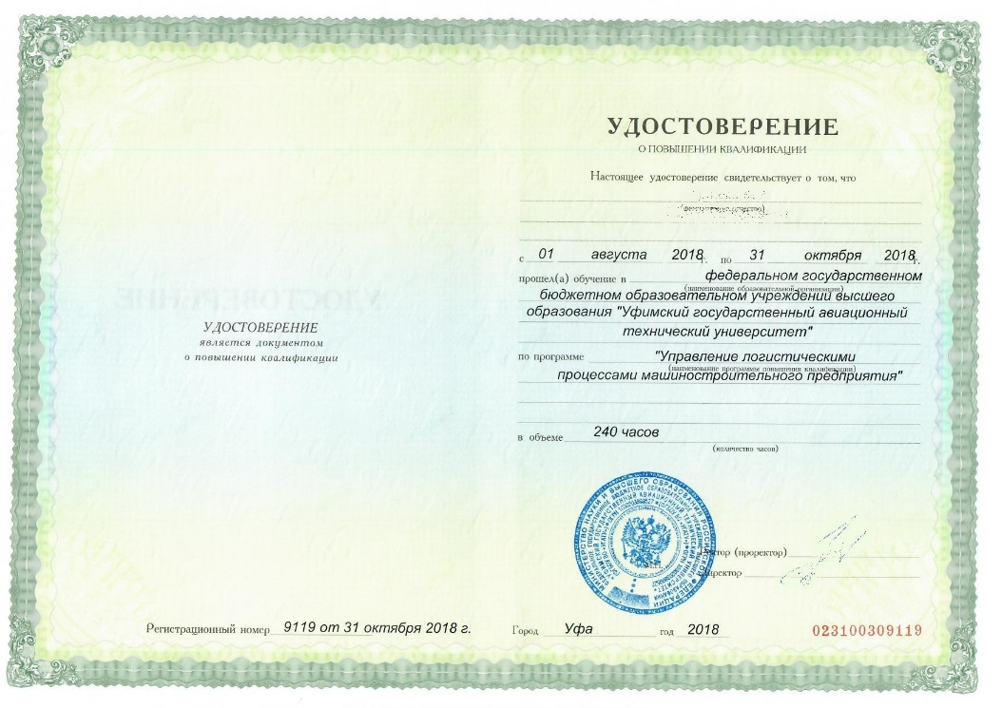
Результаты защит итоговых аттестационных работ
Удостоверение о повышении квалификации по Программе 1
Удостоверение о повышении квалификации по Программе 2
ВДНХ, Зал Мустая Карима
8 ноября 2018 г.

Slide 21
Результаты защит итоговых аттестационных работ
Программа 1
Программа 2
ВДНХ, Зал Мустая Карима
8 ноября 2018 г.

Slide 22
Вывод:
По итогам реализации двух программ дополнительного профессионального образования, различных по направленности, содержанию, структуре и числу модулей, соотношениям аудиторных и внеаудиторных, лекционных и практических занятий, проводимых в том числе в дистанционной форме, показана практическая значимость дуального и бимодального форматов обучения.
ВДНХ, Зал Мустая Карима
8 ноября 2018 г.

Slide 23
Реализация программ дополнительного профессионального образования для работников предприятий машиностроения в форматах дуального и бимодального обучения
Благодарю за внимание
Гусаров Александр Вячеславович,
начальник отдела электронного образования ФГБОУ ВО «УГАТУ»
ВДНХ, Зал Мустая Карима
8 ноября 2018 г.

